Slide 1

Notes:
שמי אוריה שאול מנדל, בן 16, עולה לכיתה יב בכפר הירוק.

Slide 2
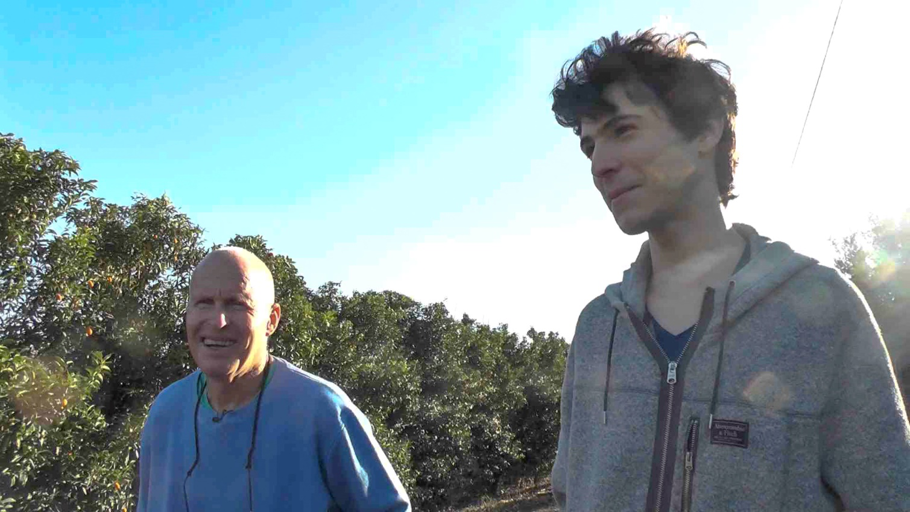
Notes:
לפני שנה וחצי חבר משפחה שלי, חולה בפרקינסון ביקש ממני ללמד אותו להשתמש בטלפון החכם החדש שקנה.
לא משנה כמה ניסיתי וכמה התאמצתי, הממשק המורכב, הטקסט והכפתורים הקטנים ביחד עם מחלת הפרקינסון, גרמו לכך שלא יכל להשתמש במכשיר כלל.
טלפון חכם הוא כלי מרכזי בחיי היום יום של כולנו, והרגשתי שזה לא פייר,
אז החלטתי ליצור תוכנה במיוחד בשבילו, מותאמת לצרכים שלו.
גיליתי במהלך הפיתוח שרבים בעולם מסתבכים בשימוש בטלפון החכם, בני הגיל השלישי והרביעי, אנשים בעלי מוגבלות מנטלית או פיזית ואנשים שראייתם לקויה.
והחלטתי להמשיך לפתח את התוכנה, יצרתי את BaldPhone

Slide 3
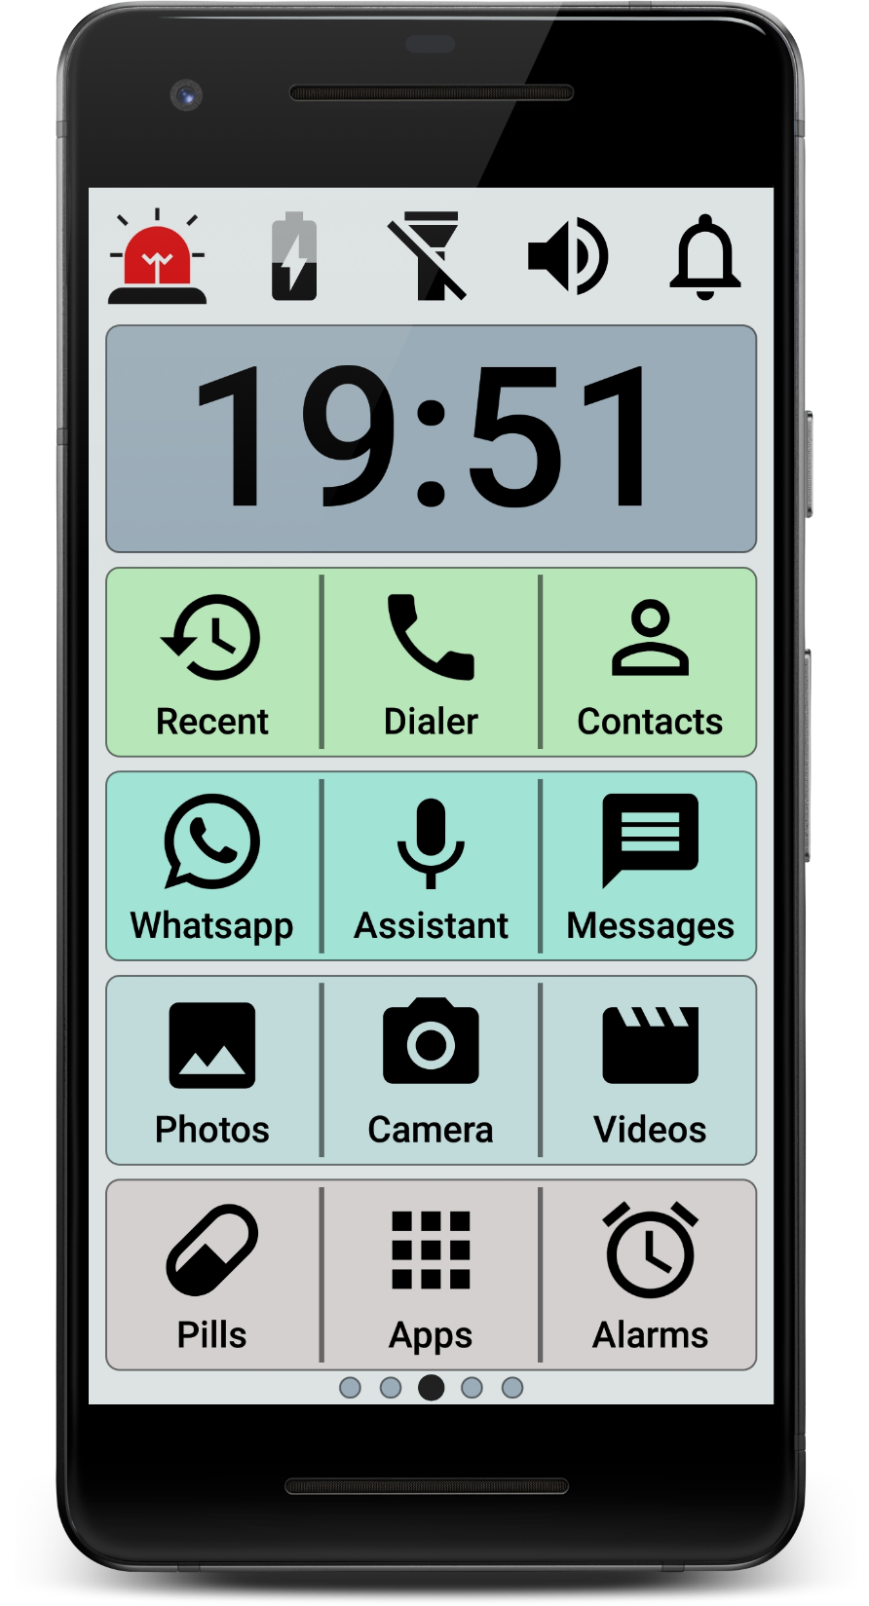
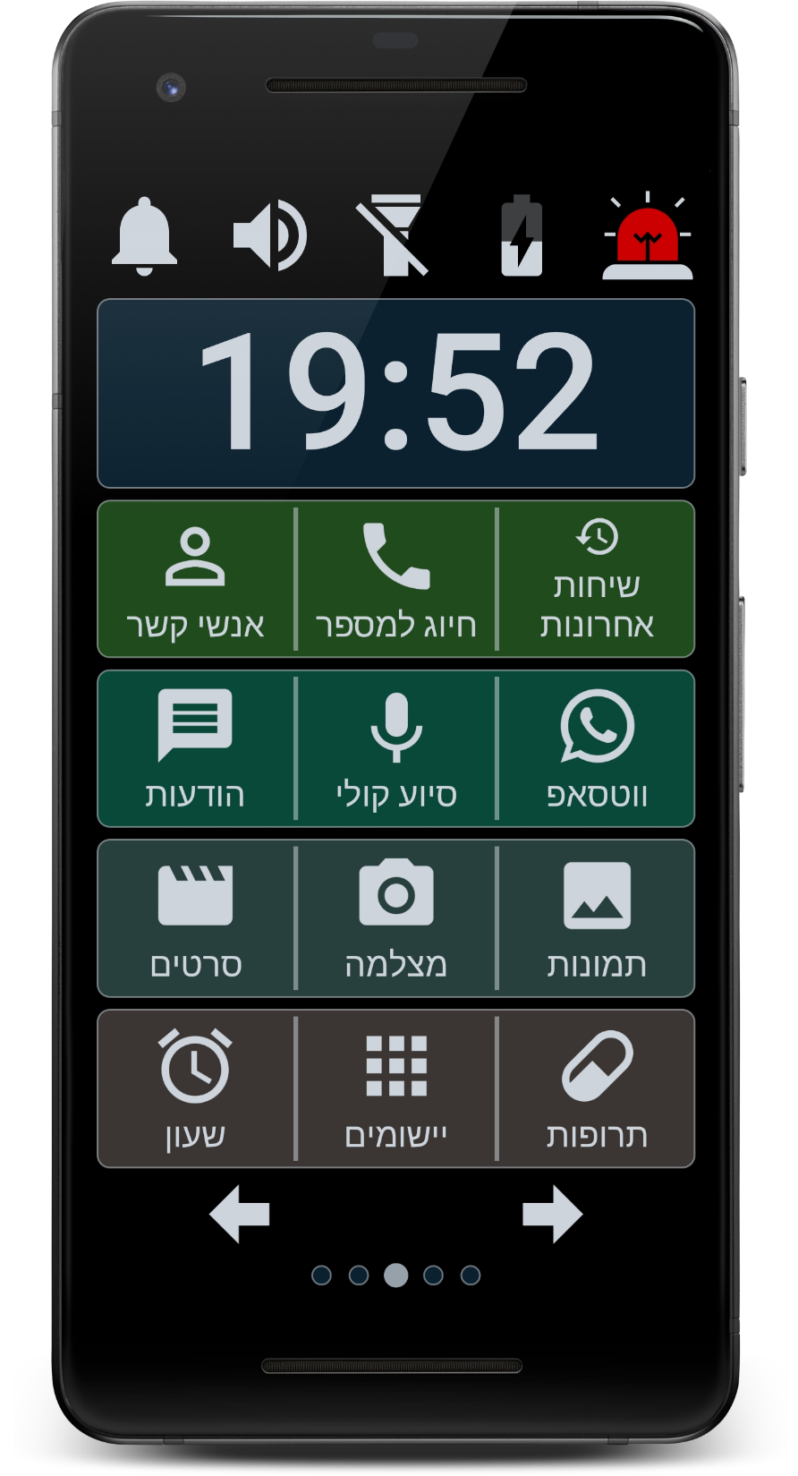
Notes:
BaldPhone היא תוכנה שמחליפה את ממשק הטלפון החכם לממשק ידידותי, נוח ופשוט.
זהו מסך הבית של BaldPhone, ממנו ניתן לגשת לשאר האפשרויות בטלפון, שBaldPhone מחליף.
כמו שניתן לראות פה הממשק מותאם אישית לכל משתמש,
בין אם הוא אוהב טלפון בהיר, או כהה,
מתורגם לעברית ואנגלית ושפות רבות בדרך
ישנו מצב נגישות גבוה, במיוחד למתקשים מוטורית. לחיצות ארוכות וחצים לגלילה מקלים את השימוש גם בעת רעידות

Slide 4
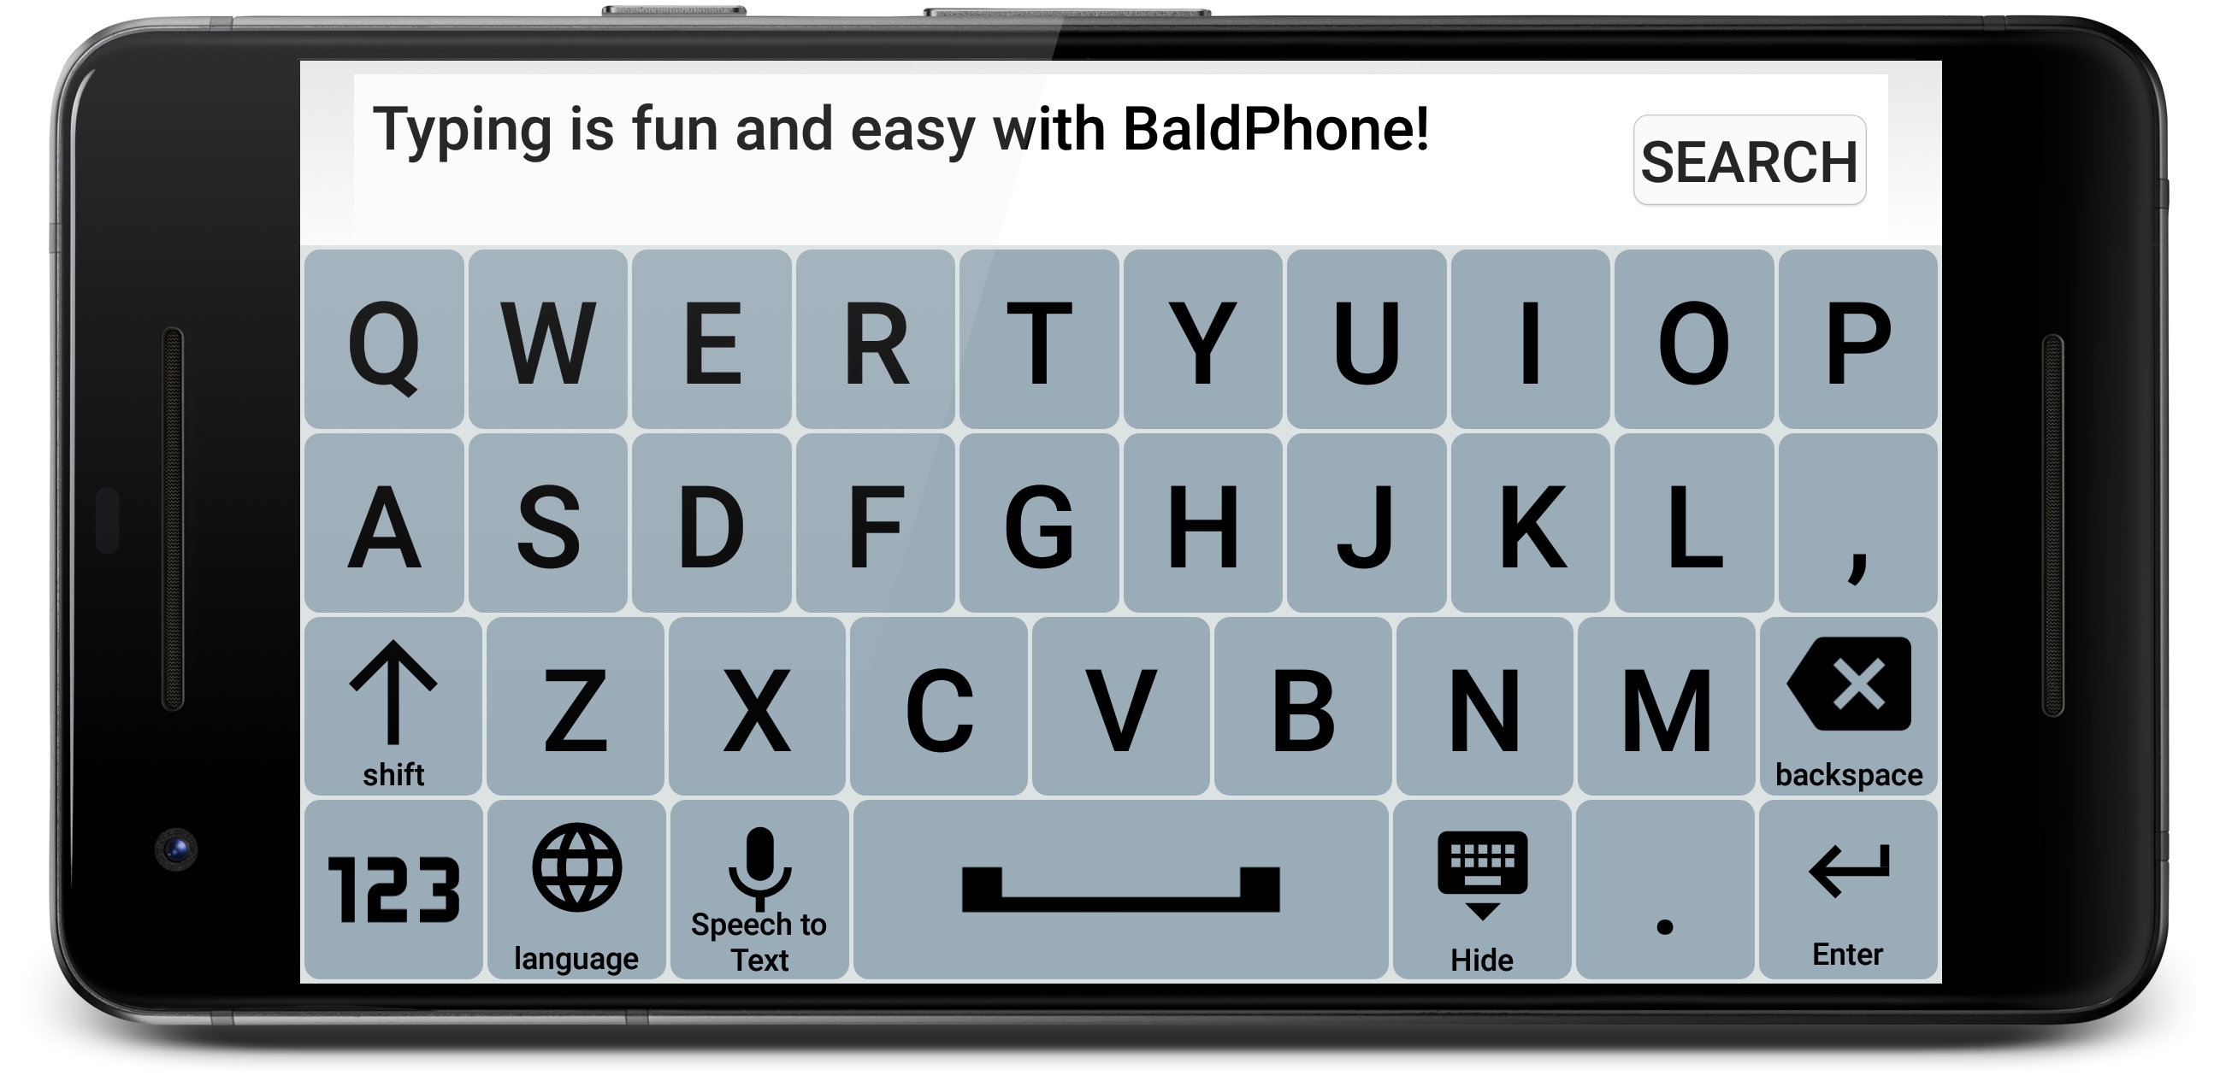
Notes:
המקלדת הגדולה האופציונלית מקלה מאוד על תהליך ההקלדה, וכפתור הדיבור לטקסט, שניתן לראותו לאורך התוכנה, מקל גם הוא.

Slide 5
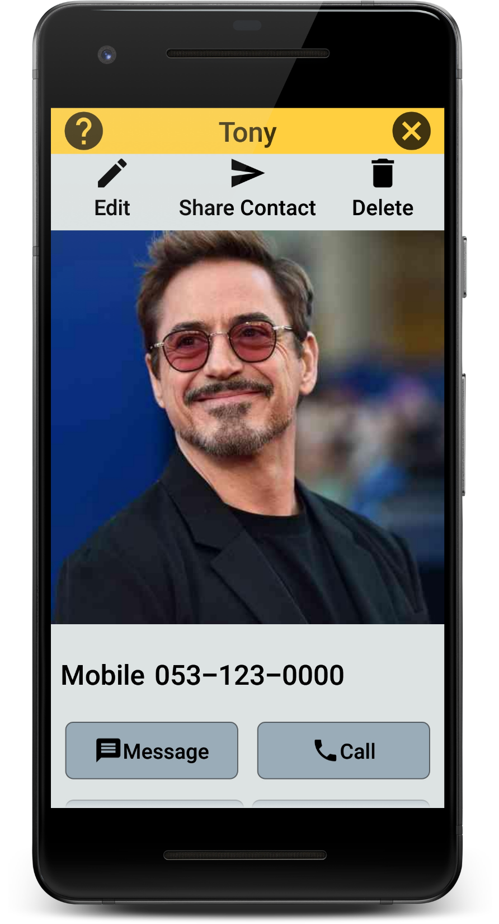
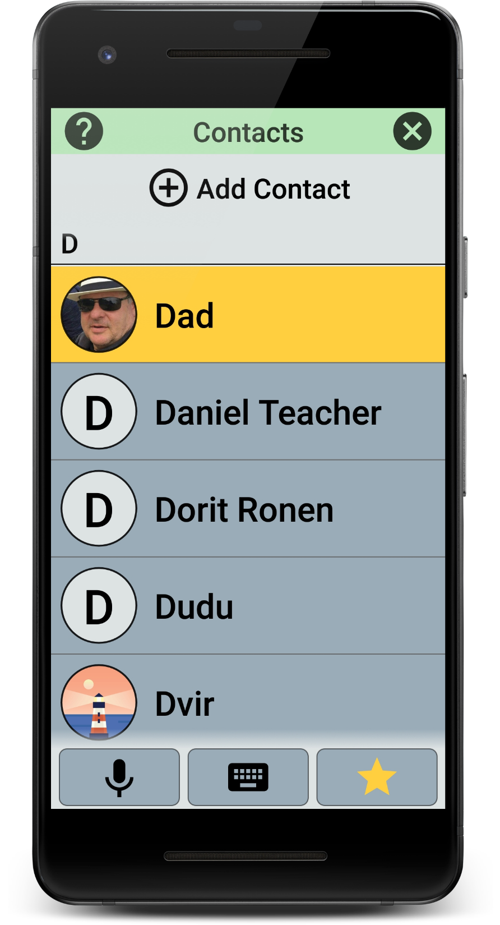
Notes:
אנשי קשר, גדול פשוט ידידותי ונוח. ניתן לראות משמאל למעלה את סימן השאלה, דרכו ניתן להגיע לסרטוני ההדרכה,

Slide 6
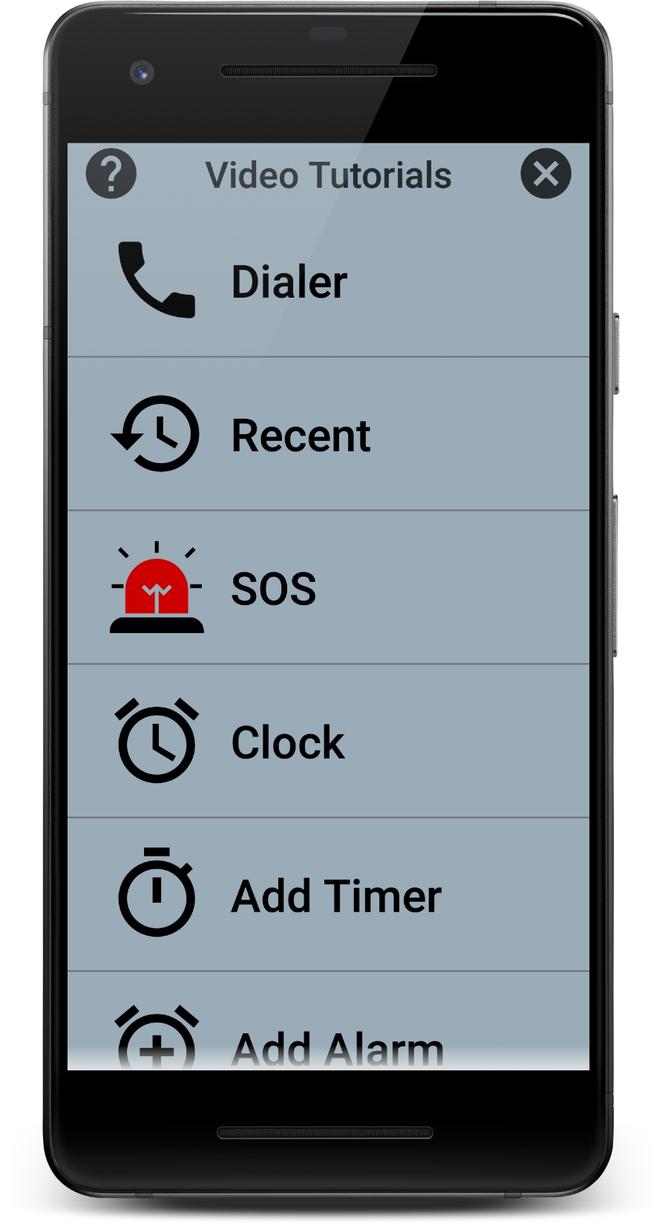

Slide 7
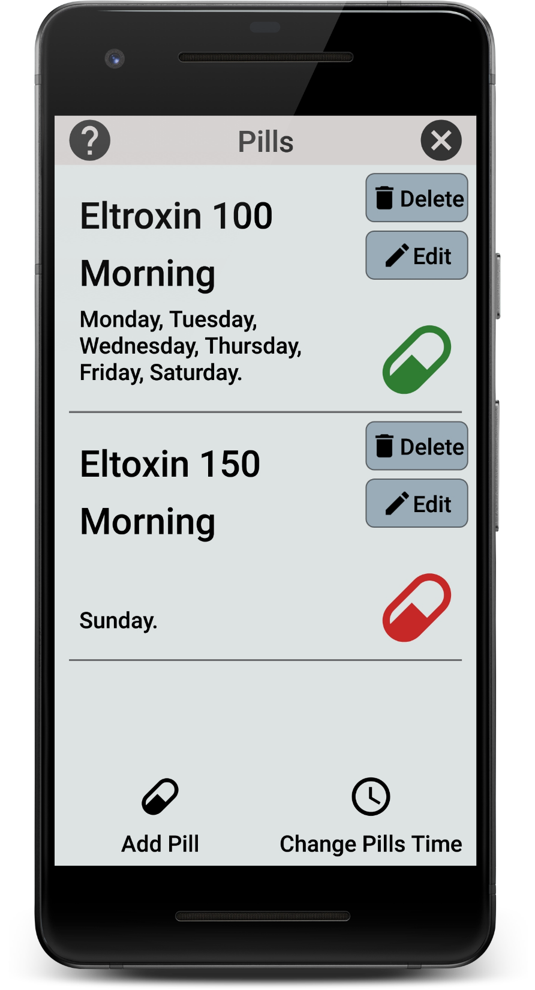

Slide 8
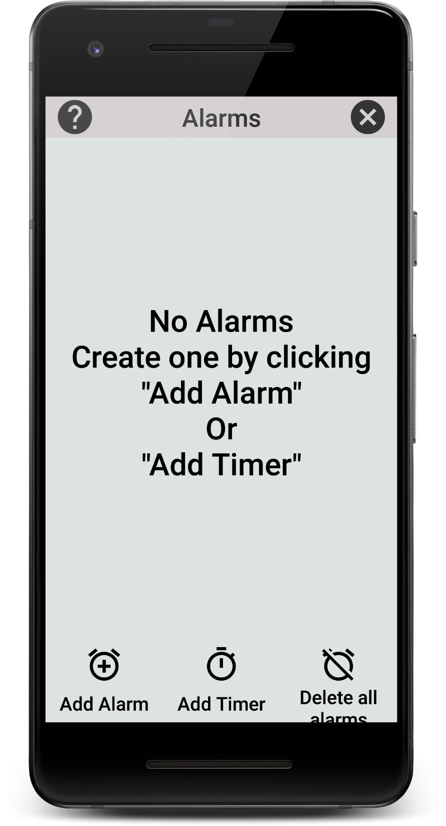
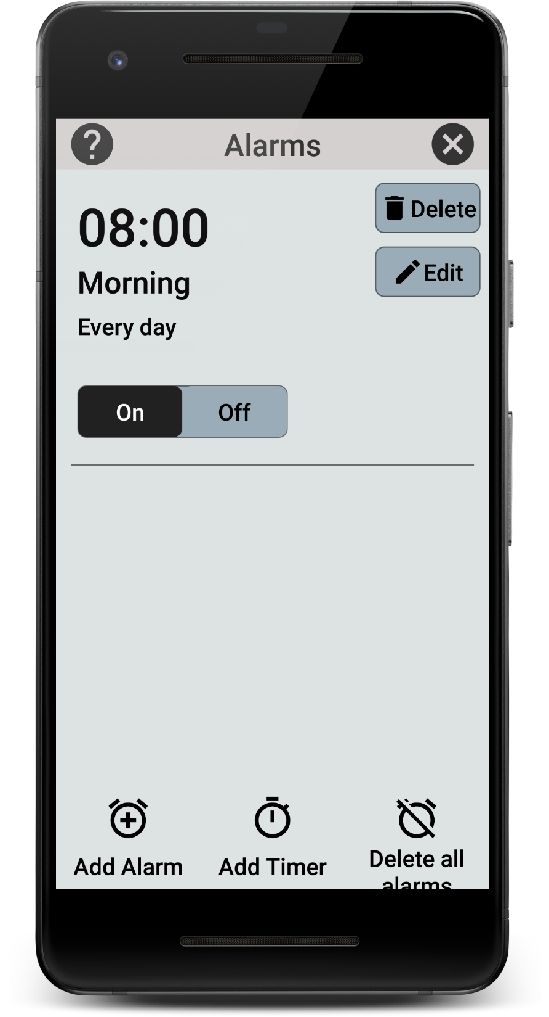

Slide 9
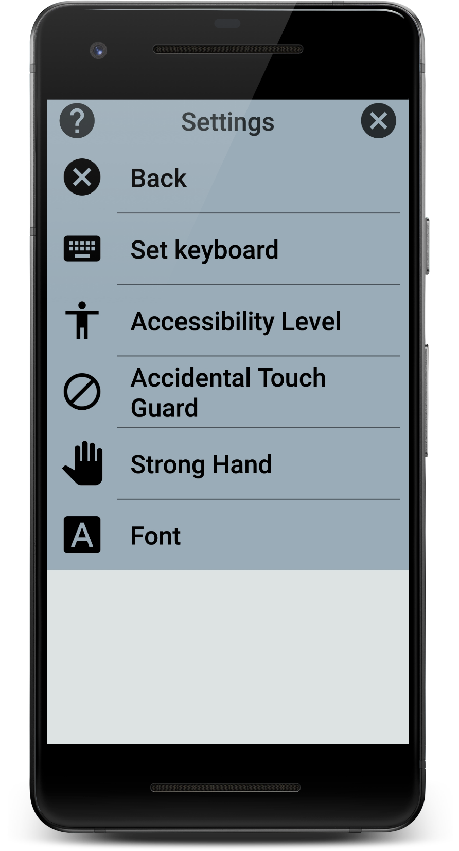
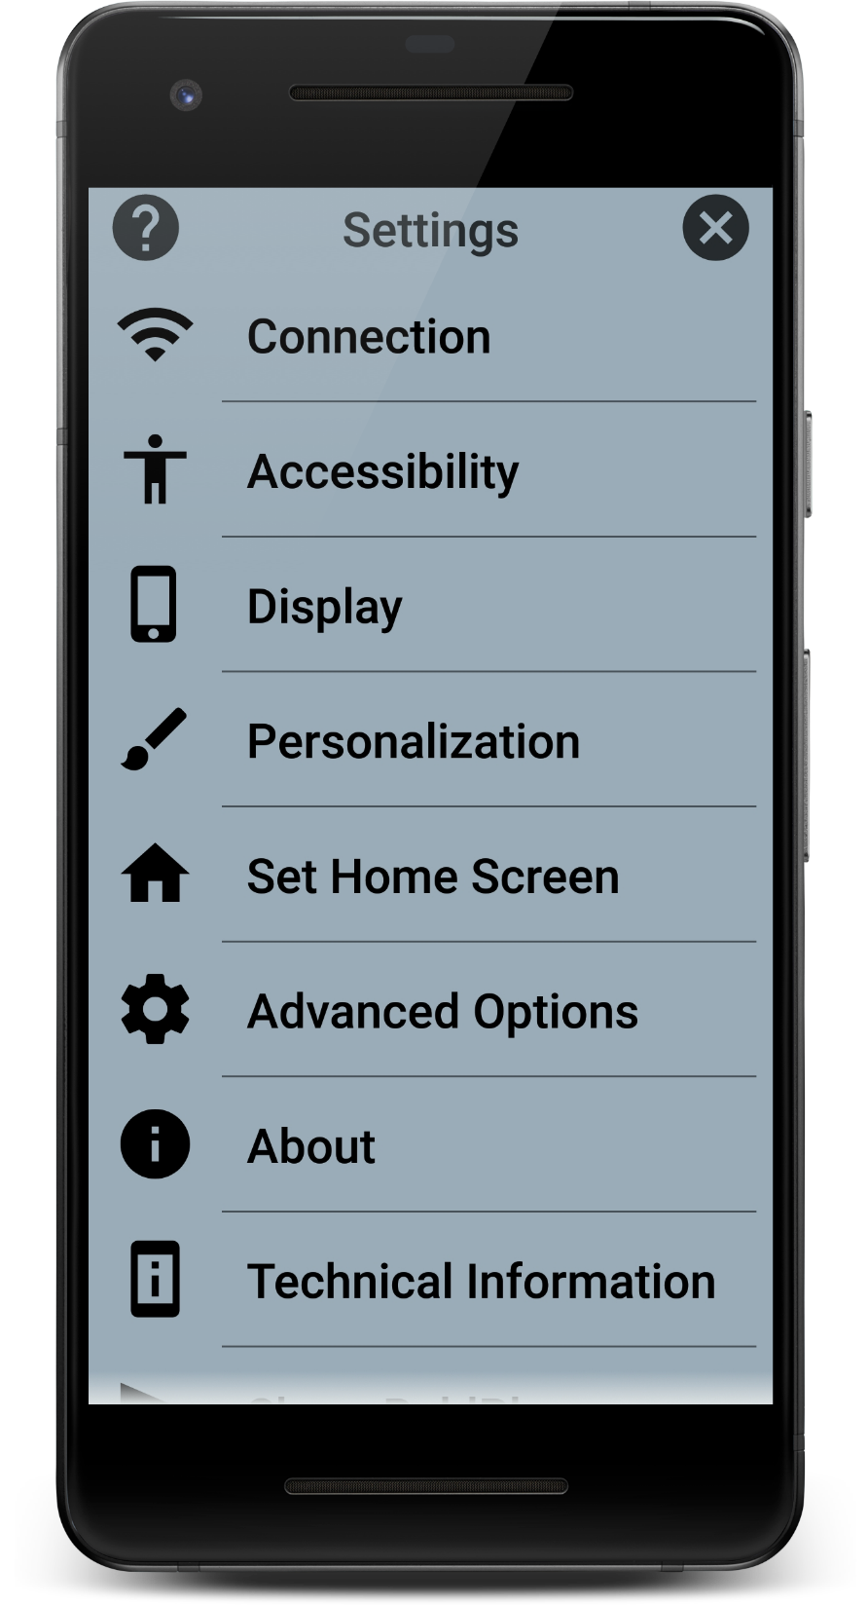
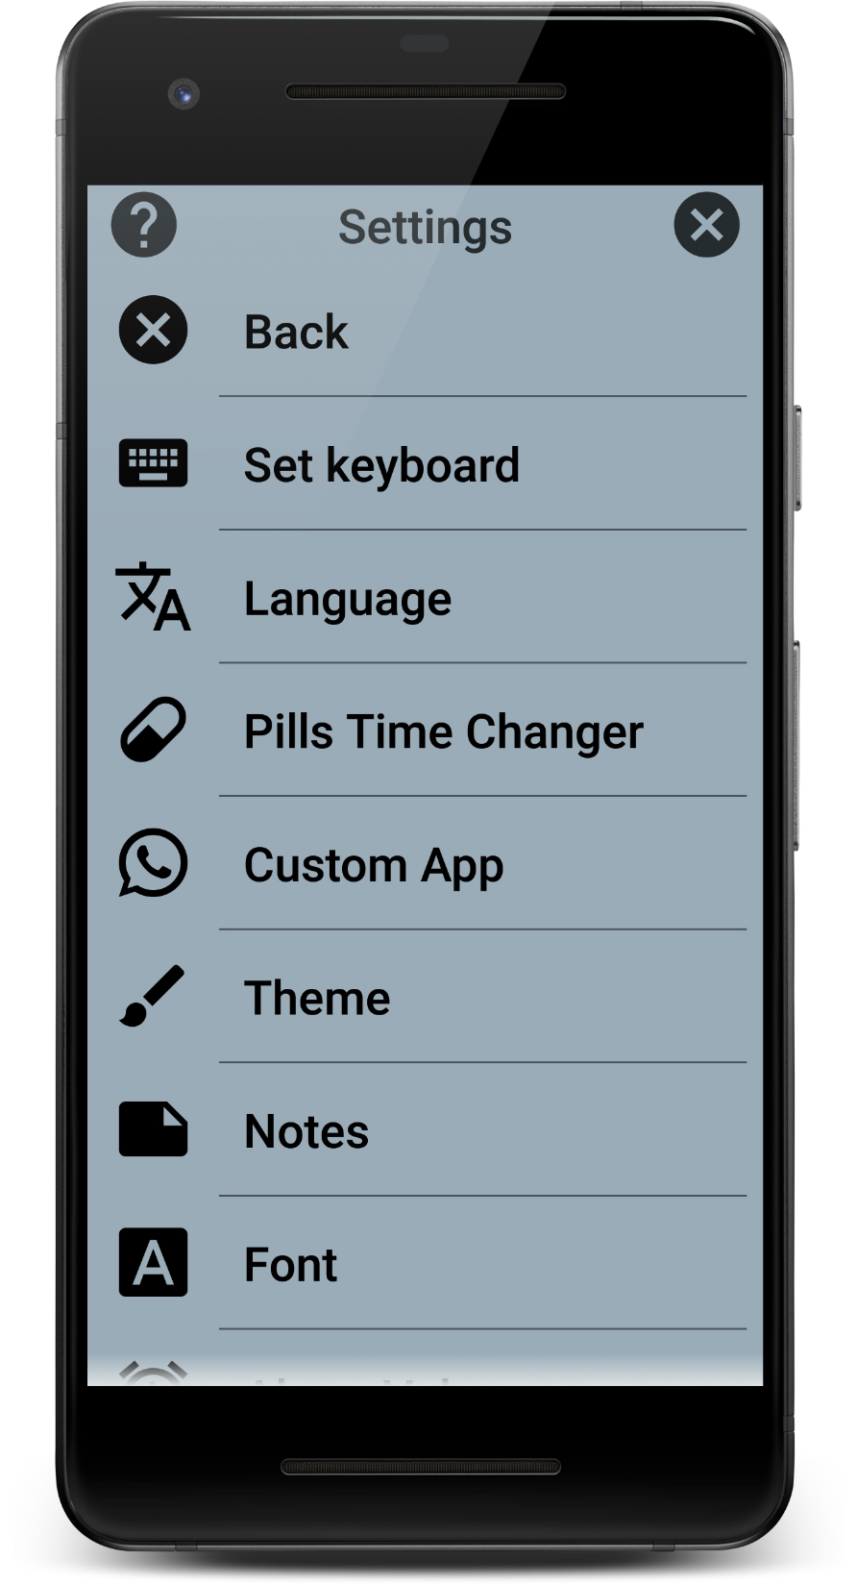
Notes:
הגדרות מלאות ומגוונות, כך שכל אחד יוכל להתאים את התוכנה במיוחד לצרכים ולבקשות שלו

Slide 10
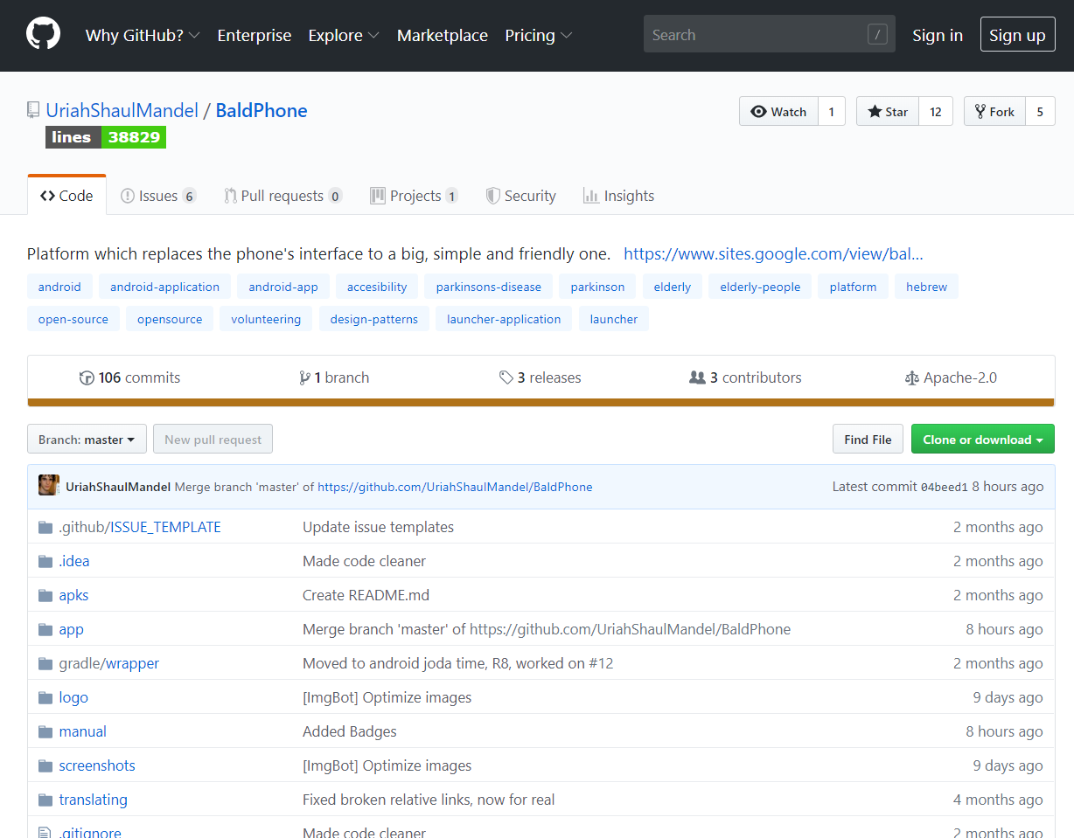

Slide 11
Status
BaldPhone is up and running
Can be downloaded today on every Android device via this link:
sites.google.com/view/baldphone
Notes:
אני מחזיר אתכם להתחלה, ובאמת, חבר המשפחה שלא יכל להשתמש בכלל בטלפון, כעת משתמש בו על בסיס יומיומי.
השימוש בטלפון הפסיק להיות מאבק בשבילו,
והטלפון הפך לעזר. הוא שומע מוזיקה, מתקשר לאנשים ומשתמש בטלפון כמו שכולנו משתמשים בו.

Slide 12
Business model
There is no business model
Notes:
התוכנה נכתבה אך ורק מרצון לעזור לזולת. שום מידע לא נאסף, אין פרסומות והקוד פתוח לעיני כולם. בנוסף, התוכנה עומדת ברשות עצמה ואינה צריכה תחזוקה מתמדת העולה כסף רב.

Slide 13
Call to action
Share, try, send feedback
Open source – send code, translations
Notes:
ובקשה מיוחדת בשבילכם, rollup או סטיקר או עלון שיופיע במרפאות רלוונטיות, יכול לעזור לי להפיץ בארץ.

Slide 14
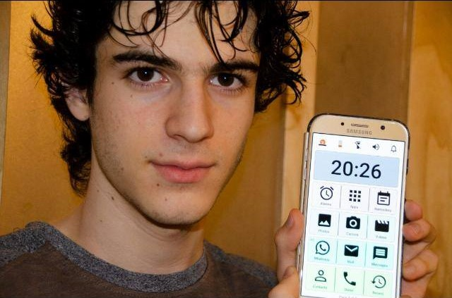

Links
Uriah Shaul Mandel
Phone: +972-53-523-0017
Personal Mail: uriah.shm@outlook.com
Uriah Shaul Mandel on LinkedIn
BaldPhone
Mail: baldphone.contact@gmail.com
GitHub: github.com/UriahShaulMandel/BaldPhone
Website: sites.google.com/view/baldphone

